Slide 1
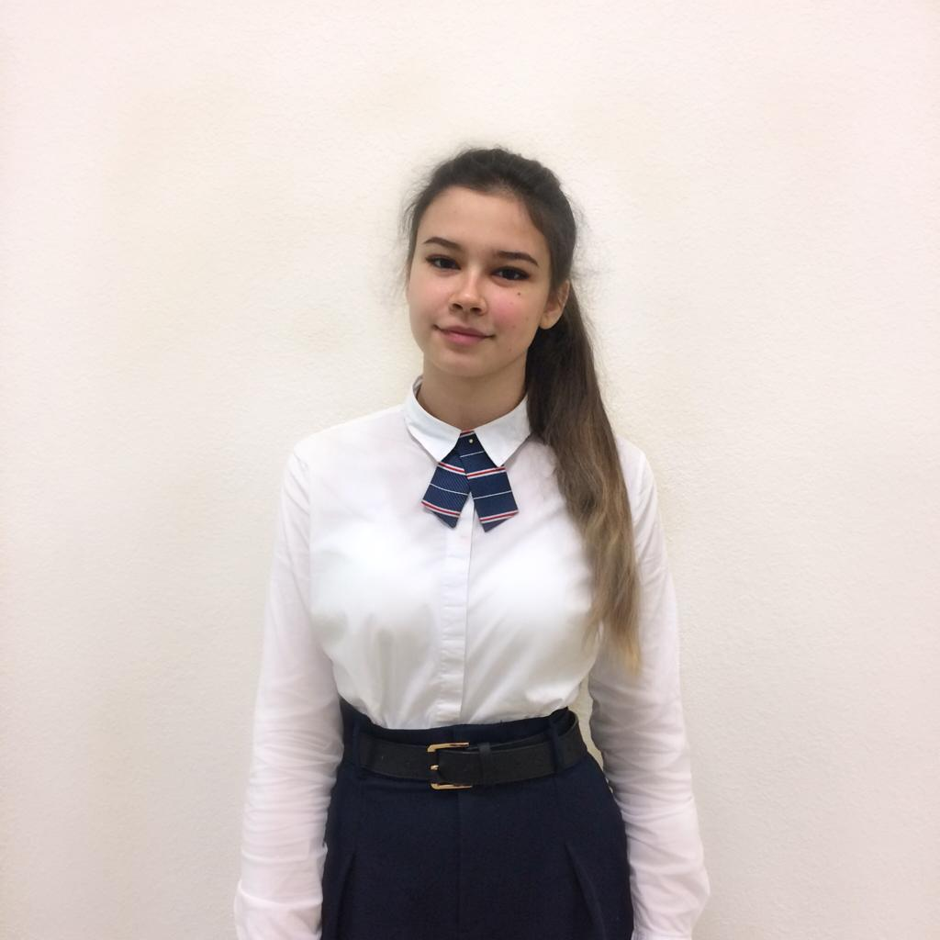
Президент галиуллина аделина ирековна, 10 «А»
1.Организует планирование деятельности;
2.Определяет повестку дня и председательствует на заседаниях Старостата;
3.Организует работу по согласованию деятельности с администрацией школы, методическими объединениями и другими органами, существующими в школе;
4.Назначает министрам задачи;
5.Координирует работу советов классов;
6.Оказывает помощь министрам, председателям советов классов (старостам);
7.Осуществляет контроль исполнения решений «Совета актива гимназии».

Slide 2
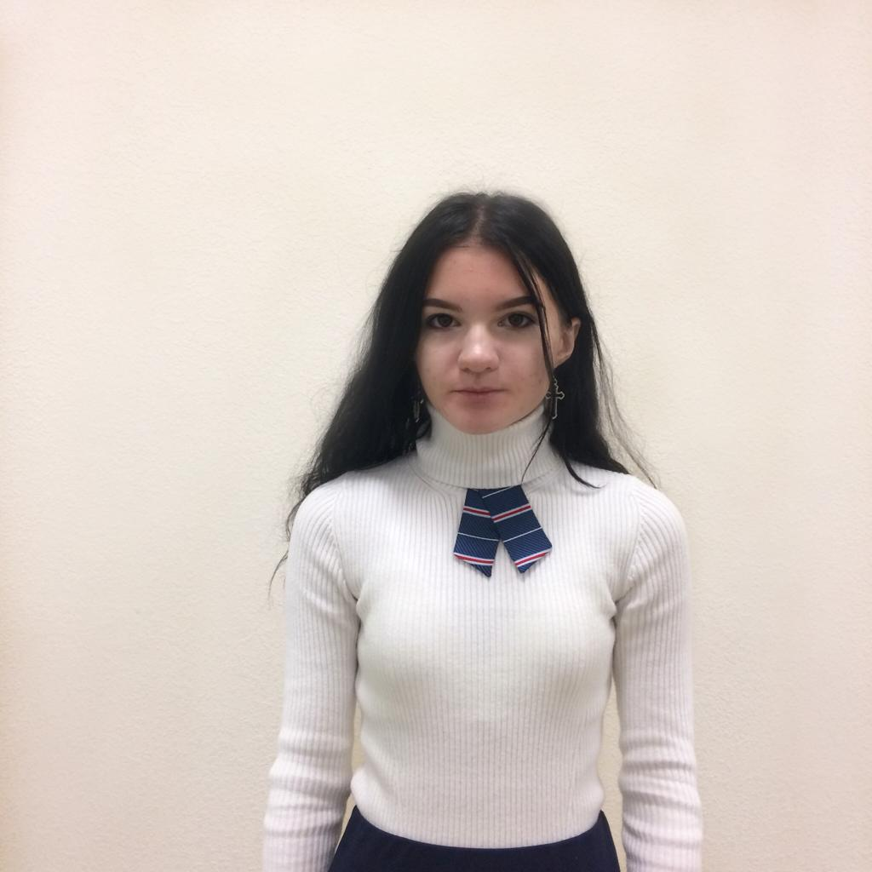
ВИЦЕ-ПРЕЗИДЕНТ
Сухова татьяна максимовна, 8 «Б»
1.Осуществляет руководство над Ученическим советом;
2.Замещает Президента ШУС и выполняет его обязанности в случае его отсутствия;
3.Введёт документацию ШУС, издаёт Указы Вице-президента школы и контролирует их выполнение;
4.Соблюдает все пункты Устава школы и настоящего Положения;
5.Добивается выполнения принятых на заседаниях ШУС решений;
6.Выполняет все пункты Плана работы самоуправления на учебный год.

Slide 3
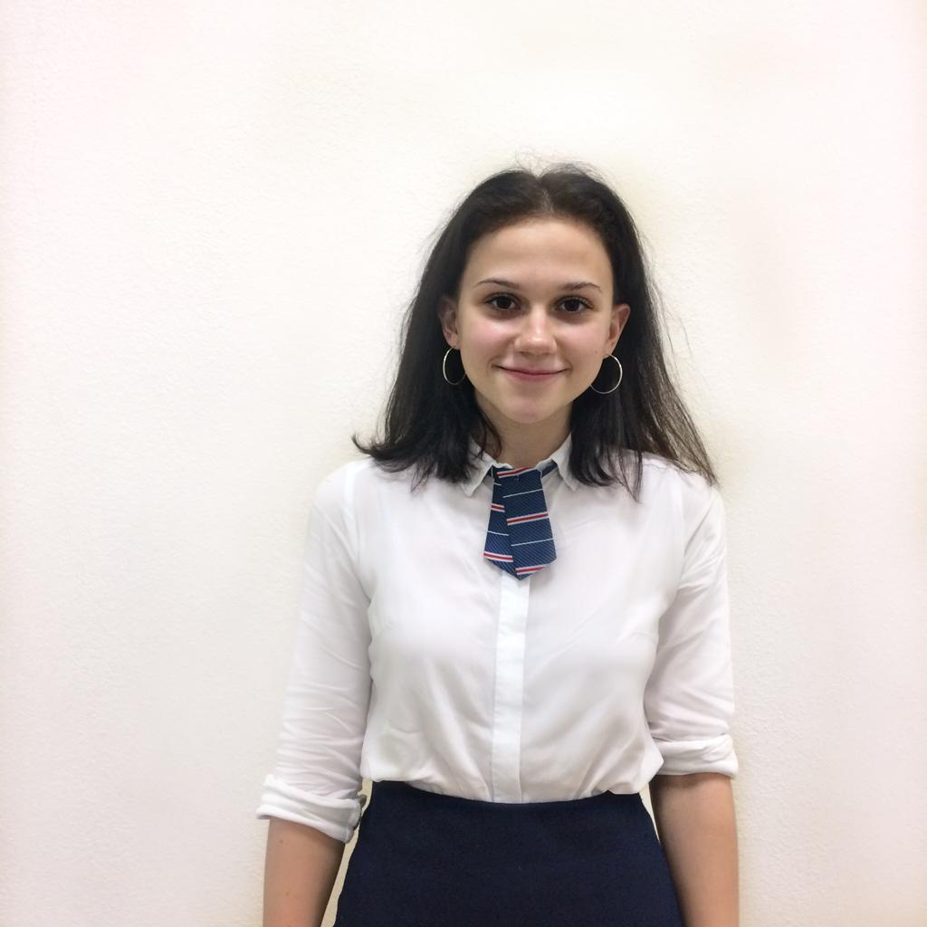
Секретарь гурьянова дарья артёмовна, 10 «Б»
1.Протоколирует заседания ШУС и ведет другую его документацию;
2.Ведет информационную базу данных ШУС;
3.Взаимодействует с пресс-центром в школе;
4.Представляет информацию о работе Президентского Совета в школьной газете («МЕЛок»»);
5.Представляет информацию о работе ШУС по запросу любого ученика и педагога школы;
6.Ведёт регистрацию официальных писем и обращений, поступивших в адрес ШУС.

Slide 4
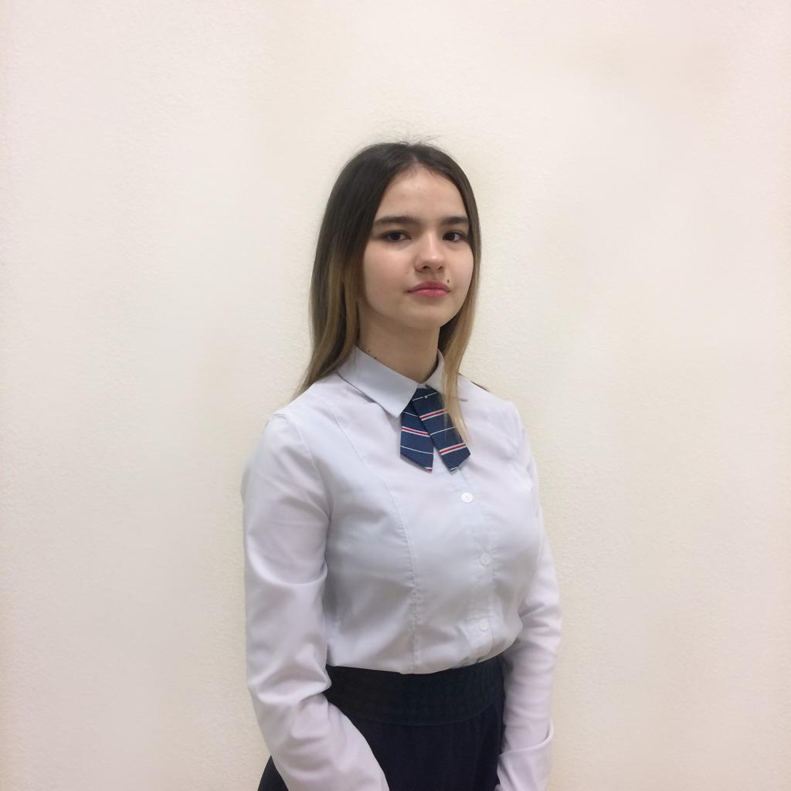
МИНИСТР образования мансурова милена николаевна, 8 «А»
1.Организует стратегическое планирование деятельности «Союз Гимназистов»;
2.Координирует работу советов классов;
3.Курирует информационную работу в классах;
4.Отвечает за успеваемость в классах.(информацию об оценках получает через старостат).
5.Отвечает за проведение интеллектуальных игр.
6.Является членом всех комиссий, связанных со школьными олимпиадами.
7.Отвечает за ежегодное проведение конкурса «ученик года».
8.Организует взаимодействие со средствами информации других образовательных учреждений;
9.Ежемесячно представляет отчёт о работе министерства президенту.

Slide 5
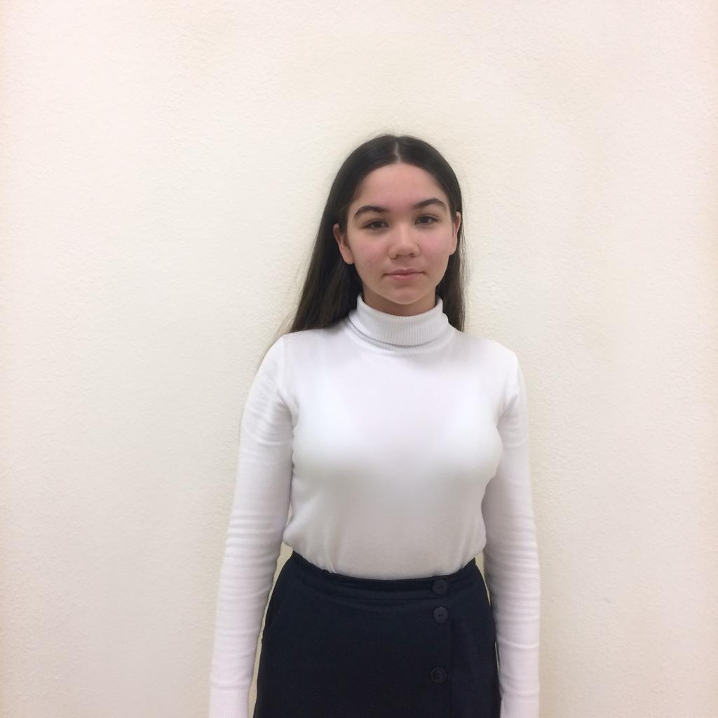
Министр культуры джамалова асаль сергеевна, 8 «Б»
1.Проводит совещания членов советов классов, ответственных за культурно-массовую работу;
2.Разъясняет им цели, задачи и обязанности;
3.Осуществляет планирование и координацию работы министерства с другими структурами школьного самоуправления;
4. Разрабатывает и предлагает на рассмотрение Президентскому Совету программу основных культурно-массовых мероприятий на год с указанием их целей и задач;
5.Участвует в организации всех культурно-массовых и просветительских мероприятий в школе;
6.Участвует в организации культурной программы походов-экспедиций;
7.Ежемесячно представляет отчет о работе министерства президенту и Президентскому Совету.

Slide 6
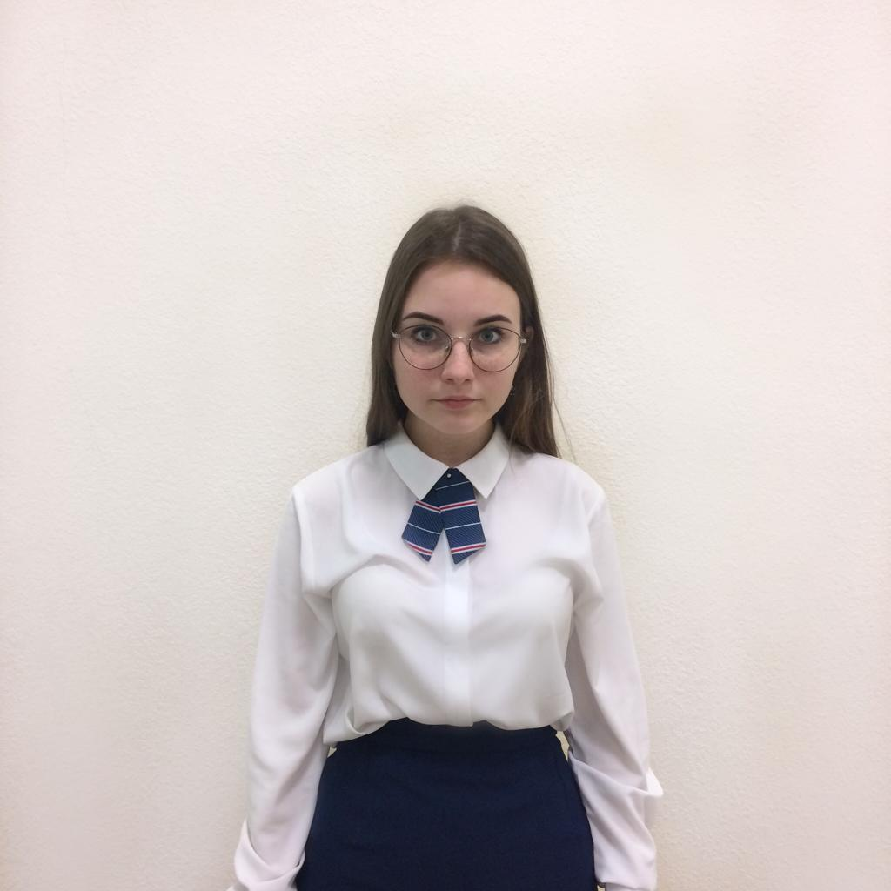
Министр спорта загитова сарима рустемовна, 8 «В»
1.Проводит совещания членов советов классов, ответственных за проведение спортивной работы;
2.Разъясняет им цели, задачи и обязанности;
3.Осуществляет планирование и координацию работы министерства с другими структурами школьного самоуправления;
4.Разрабатывает и предлагает на рассмотрение Президентскому Совету спортивную программу на год с указанием целей и плана основных событий;
5.Участвует в организации всех спортивно-туристических мероприятий в школе;
6.Является членом судейских коллегий;
7.Организует проведение в школе «дней здоровья», товарищеских встреч между учителями и учениками по различным видам спорта;
8.Организует межшкольные спортивно-туристические мероприятия;
9.Проводит спортивные мероприятия во время выездов учащихся школы;
10.Ежемесячно представляет отчет о работе министерства президенту.

Slide 7
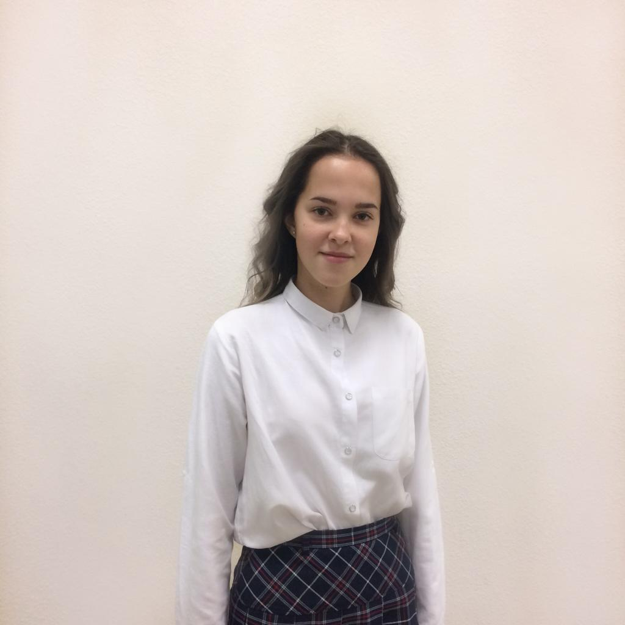
Министр труда садыкова айназ айдаровна, 8 «А»
1.Проводит совещания членов советов классов, ответственных за дежурство; разъясняет ответственным за дежурство их обязанности;
2.Контролирует выполнение своих обязанностей дежурными по классам;
3.Каждую субботу организует прием учебных классов;
4.Организует дежурство по школе во время массовых мероприятий;
5.Отвечает за техническое обеспечение работы Школьного Совета;
6.Является членом всех комиссий, связанных с хозяйственными вопросами;
7.Участвует в организации всех трудовых мероприятий в школе;
8.Является членом комиссий по оценке результатов трудовых акций и дел;
9.Организует проведение в школе трудовых акций и субботников,
10.Ежемесячно представляет отчет о работе министерства президенту.

Slide 8
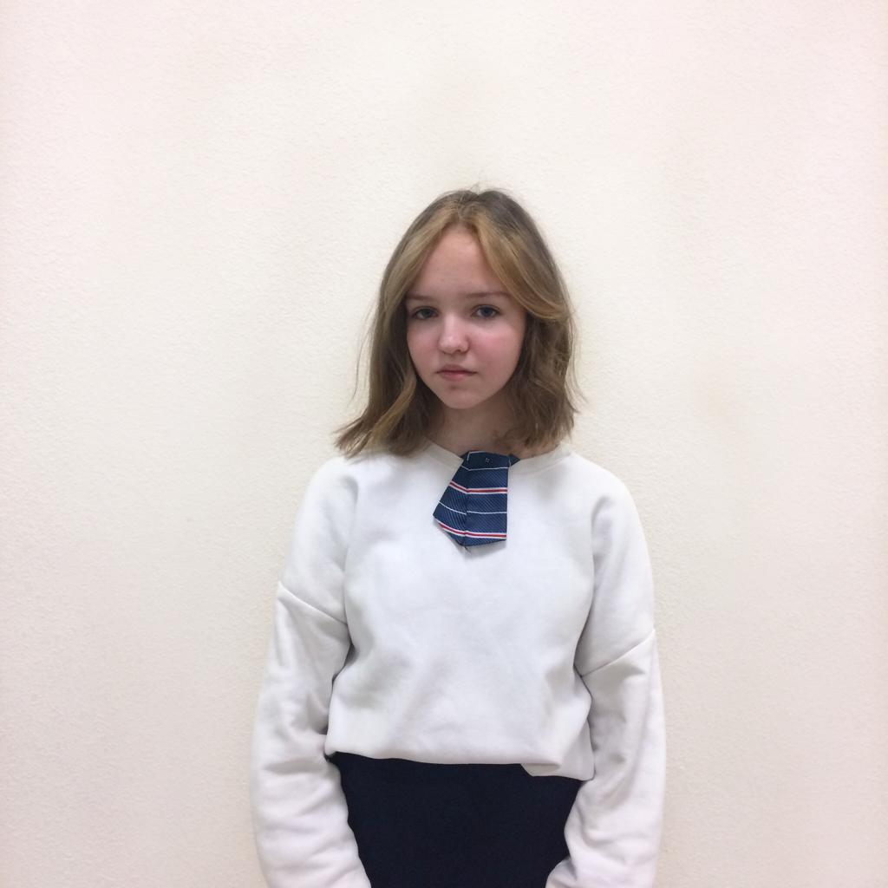
Министр печати беспрозванова ника алексеевна, 8 «Б»
1.Проводит совещания членов редколлегий советов классов;
2.Разрабатывает и предлагает Президентскому Совету для рассмотрения проекты, связанные с развитием школьных средств массовой информации, а также план работы министерства;
3.Отвечает за освещение в школьных изданиях всех массовых мероприятий, проводимых в МБОУ «Гимназии №183»;
4. Координирует работу по выпуску школьной газеты;
5.Отвечает за информационное обеспечение работы Президентского Совета;
6.Курирует информационную работу в классах;
7.Проводит совещания сотрудников министерства печати и информации;
8.Является членом всех комиссий, связанных с художественной, печатной, информационной деятельностью школы;
9.Отвечает за художественное оформление школы;
10.Ежемесячно представляет отчет о работе министерства президенту.

